Slide 1



An toàn lao động trong sản xuất
Máy Xay Sinh Tố
Bài giảng tập trung vào các nội dung bao gồm: các công đoạn gia công, lắp ráp, kiểm tra chất lượng và đóng gói sản phẩm.
Bản quyền thuộc An Toàn Nam Việt

Slide 2

Tình hình tai nạn lao động chung
1
Số vụ tai nạn
3.201 vụ, giảm 7,09% so với cùng kỳ năm 2023.
2
Số người bị nạn
3.065 người, giảm 6,04% so với cùng kỳ năm 2023.
3
Số người chết
346 người, giảm 1,98% so với cùng kỳ năm 2023.

Slide 3

I. Gia công linh kiện máy xay sinh tố
1
Đặc điểm công việc
Sử dụng máy phay, tiện, cắt để tạo hình các linh kiện từ vật liệu thô.
2
Nguy cơ tai nạn
Kẹt tay chân vào máy, bị cắt đứt, điện giật khi vận hành máy móc.
3
Biện pháp phòng tránh
Đào tạo kỹ thuật, sử dụng thiết bị bảo hộ, bảo trì máy móc thường xuyên.

Slide 4

II. Lắp ráp các bộ phận
máy xay sinh tố
Đặc điểm công việc
Kết hợp các linh kiện thành sản phẩm hoàn chỉnh, lắp đặt động cơ và bộ phận điện tử.
Nguy cơ tai nạn
Chấn thương do va đập, điện giật khi lắp đặt hệ thống điện.
Biện pháp phòng tránh
Tuân thủ quy trình lắp ráp, sử dụng công cụ an toàn, kiểm tra kỹ lưỡng trước khi vận hành.

Slide 5




III. Kiểm tra và hiệu chỉnh
máy xay sinh tố
Kiểm tra từng bộ phận
Xác định các thành phần cơ khí và điện tử hoạt động chính xác.
Chạy thử máy
Theo dõi hoạt động của động cơ, lưỡi dao và các chức năng điều chỉnh.
Kiểm tra an toàn
Đảm bảo hệ thống ngắt điện tự động và cơ chế bảo vệ hoạt động tốt.

Slide 6

IV. Kiểm tra chất lượng
máy xay sinh tố
1
Kiểm tra độ bền
Chạy thử máy trong các điều kiện khác nhau để đảm bảo độ ổn định.
2
Kiểm tra hiệu suất xay
Sử dụng máy để xay các loại nguyên liệu, đảm bảo xay nhuyễn và đồng đều.
3
Kiểm tra chống rò rỉ
Chạy thử với chất lỏng, kiểm tra sự rò rỉ từ cối xay và nắp đậy.

Slide 7
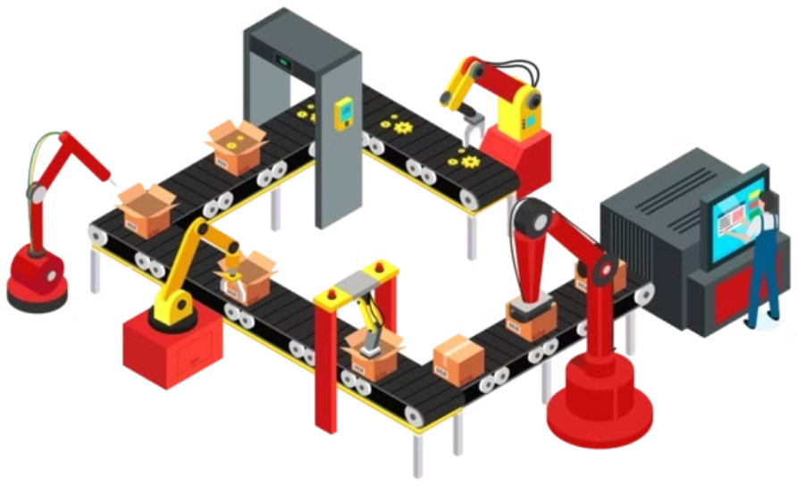
V. Đóng gói và bảo quản máy xay sinh tố
Đóng gói
Bảo quản
Sử dụng bao bì chống sốc, chống ẩm để
bảo vệ sản phẩm trong quá trình vận chuyển.
Lưu trữ trong kho với điều kiện phù hợp,
tránh ánh sáng trực tiếp và độ ẩm cao.

Slide 8

Nguyên nhân gây tai nạn lao động
1
Thiếu đào tạo
Công nhân chưa được đào tạo đầy đủ về quy trình và kỹ thuật an toàn.
2
Lỗi thiết bị
Máy móc không được bảo trì định kỳ, gây ra sự cố khi vận hành.
3
Môi trường làm việc
Không gian chật hẹp, thiếu ánh sáng làm tăng nguy cơ tai nạn.

Slide 9




Biện pháp phòng tránh
tai nạn lao động
Đào tạo
Tổ chức các khóa huấn luyện an toàn lao động định kỳ cho công nhân.
Bảo trì
Kiểm tra và bảo dưỡng máy móc, thiết bị thường xuyên để đảm bảo hoạt động ổn định.
Trang bị bảo hộ
Cung cấp đầy đủ thiết bị bảo hộ cá nhân như găng tay, kính bảo hộ, giày an toàn.

Slide 10

Quy định chung
Huấn luyện an toàn lao động
Thiết bị bảo hộ
Tổ chức các khóa huấn luyện an toàn lao động định kỳ cho công nhân.
Cung cấp và đảm bảo sử dụng đúng các thiết bị bảo hộ cá nhân.
Bảo trì thiết bị
Môi trường
Thường xuyên kiểm tra và bảo dưỡng máy móc, thiết bị sản xuất.
Duy trì không gian làm việc sạch sẽ, thoáng mát và đủ ánh sáng.

Slide 11





Xử lý tình huống khẩn cấp
Ngừng hoạt động
Dừng ngay lập tức mọi hoạt động khi phát hiện sự cố.
Sơ cứu
Thực hiện sơ cứu cơ bản cho người bị nạn và gọi cấp cứu.
Báo cáo
Thông báo cho quản lý và lập biên bản về sự cố.
Điều tra
Tiến hành điều tra nguyên nhân và đề xuất biện pháp khắc phục.

Slide 12

TÀI LIỆU THAM KHẢO
Bài kiểm tra an toàn lao động nhóm 3
Trắc nghiệm an toàn lao động nhóm 3
Bảng báo giá huấn luyện ATLD
Xem chi tiết
Tải về tài liệu (download)
Download tài liệu huấn luyện an toàn lao động máy xay sinh tố

